Slide 1
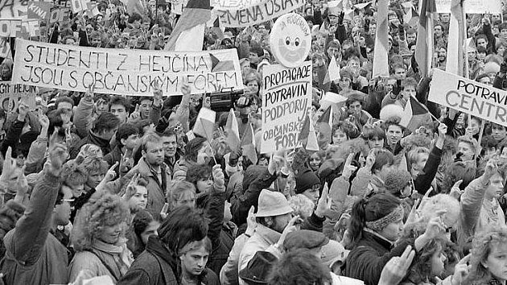
SAMETOVÁ REVOLUCE

Slide 2
Sametová revoluce je označení pro období politických změn v Československu
17.11.1989 – 29.12.1989
Vedly k pádu komunistického režimu a ke změně režimu na pluralitní demokracii
Politické změny byly urychleny rozpadem Východního bloku a nespokojenosti všech zemí ve střední Evropě

Slide 3
Všechno začalo v Polsku roku 1980 – Solidarita, poté v roce 1989 – první svobodné volby
Po Polsku následovaly Maďarsko, Rumunsko a Východní Německo
U nás Sametovou revoluci odstartovalo pražské jaro, ovšem i tak nám to oproti ostatním státům trvalo
Svůj odpor k režimu vyjadřovali písničkáři na koncertech, herci v divadlech, byly tajně vydávány knihy zakázaných spisovatelů.
Stále více lidí se scházelo a protestovalo proti režimu při různých příležitostech, jako např. okupace sovětskými vojsky, upálení Jana Palacha.
Demonstrace byly potlačovány silou.

Slide 4
V červnu 1989 Václav Havel a jeho přátelé zorganizovali petici Několik vět, kde požadovali svobodu a demokracii. Podepsalo ji 40 tisíc lidí.
V letech 1988-1989 se uskutečnilo hned několik do té doby nemyslitelných protivládních demonstrací
V srpnu 1989 proběhly demonstrace k 21. výročí okupace, komunisté si již s odporem občanů nevěděli rady.
Tvrdě zasáhli proti studentské manifestaci k výročí úmrtí Jana Opletala dne 17. listopadu 1989, která přerostla v mohutnou demonstraci proti komunistickému režimu.
18. listopadu se spojili pražští vysokoškoláci s herci a vyhlásili protestní stávku.
Denně se konaly demonstrace na Václavském náměstí, k lidem promlouvalo mnoho řečníků, jako Václav Havel, Alexandr Dubček a podobně
21. listopadu 1989 byla zahájena jednání OF s tehdejší vládou.
7. prosince musela vláda podat demisi.
Prezident Gustáv Husák odstoupil a na jeho místo byl 29. prosince zvolen doma i v zahraničí uznávaný Václav Havel.
Předsedou FS se stal Alexandr Dubček

Slide 5
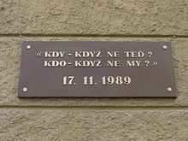
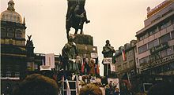
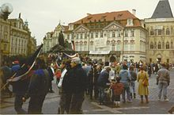
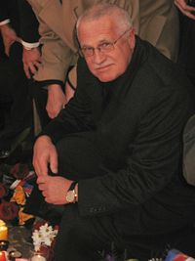

Slide 6
Otázky
Jaký den se označuje za začátek Sametové revoluce a co se toho dne stalo?
Kolik lidí podepsalo petici Několik vět, kdo ji zorganizoval a co požadovala?
Kdo vyhlásil protestní stávku a proč?
Kdo byl pro revoluci důležitý, nebo ji alespoň podporoval z řad celebrit? (alespoň 3)

Slide 7
Děkuji za pozornost!
Pravda a láska musí zvítězit nad lží a nenávistí!
- Václav Havel

